Slide 1

Колесо наук мы повернем и рассказывать начнем, чтоб вы все узнать могли о делах родной земли

Slide 2
«…О вы, которых ожидает Отечество от недр своих, И видеть таковых желает,
Каких зовет от стран чужих,
О, ваши дни благословенны! Дерзайте ныне ободрены Раченьем вашим показать,
Что может собственных Платонов
И быстрых разумом Невтонов Российская земля рождать».

Slide 3

Сценка 1. ВЫХОДЕЦ ИЗ ХОЛМОГОР
1-я женщина: В 20 лет латыни учиться? Пустая башка, что чистая доска!
Юноша (поднимая голову): Вот увидите: выучу я латынь и другие науки,
ибо сказано: «через тернии – к звездам!»
1. Кто этот человек?
2. В каких науках он проявил себя и как?
3. Говорят, что Петр I создал второй русский университет, а этот человек – первый.
Так чем же отличаются эти университеты?

Slide 4
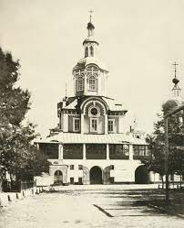
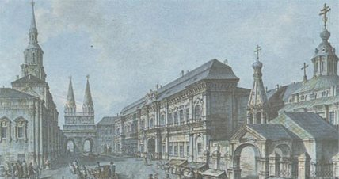
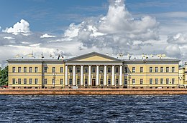
1. М. В. Ломоносов.
2. Ученый-естествоиспытатель мирового значения; поэт, заложивший основы русского
литературного языка; художник; историк; поборник отечественного просвещения,
развития русской экономики, науки; основал первую в России химическую лабораторию,
развивал атомно-молекулярную теорию о строении вещества, заложил основы
физической химии, исследовал электричество; создал ряд оптических приборов,
открыл атмосферу на Венере, возродил искусство мозаики, автор множества поэм, од.
3. Первый университет – Славяно-греко-латинская академия в Москве (1687).
Второй – Санкт-Петербург (1724) и третий – Москва (1755).
Последние отличались от первого естественнонаучным уклоном

Slide 5
Сценка 2. БЕСЦЕННОЕ СОКРОВИЩЕ
1-я женщина: Соседушка! Слышь, а что это за детина?
2-я женщина: А-а-а. Этот. Из Холмогор зимой пришел с рыбным обозом. Учиться надумал.
1-я женщина: Ой, да сколько же ему лет?
2-я женщина: Годков 20 уж будет. Какой болван!
Монах (с поклоном): Матушка! Я с огромным трудом, пройдя через многочисленные опасности,
привез в Россию бесценное сокровище – часть сорочки Пресвятой Богородицы. Ее место в России – стране подлинной веры.
Купчиха: Покажи. Что-то невзрачная какая! Чем докажешь, что это подлинная святыня?
Монах: Матушка! Если бросить ее в огонь, целой останется. Огонь святыне не страшен!
(Бросают в нарисованный огонь.)
Купчиха: Действительно, невредима! Ах, чудо! Возьми, братец (протягивает кошель с деньгами) для святыни никаких денег не жалко!
Вопрос: Из какого материала была изготовлена ткань?

Slide 6
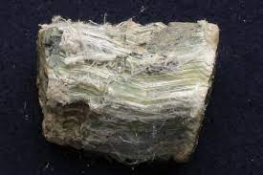
«каменный лен» – разновидность асбеста.

Slide 7
Сценка 3. АЗОТНАЯ КИСЛОТА
(Диалог учителя с учеником.)
Учитель: Вовочка, скажи, что такое HNO₃ ?
Ученик: Лидия Михайловна, поверьте, это сейчас только что было у меня на кончике языка!
Учитель: Скорее выплюнь. Это азотная кислота. Следующий вопрос. Что ты можешь
рассказать о великих химиках XVIII в.?
Ученик: Они все умерли…
Вопрос: Однажды в 1847 г. в подвале частного пансионата раздался взрыв. Виновника взрыва вывели в столовую с доской на груди, где было написано «Великий химик». Надпись оказалась пророческой. Он стал великим химиком и обосновал теорию химического строения, лежащую в основе современной органической химии. Кто это?
3

Slide 8
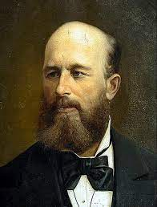
Александр Михайлович Бутлеров (1828–1888)

Slide 9
Сценка 4. ЧЕЛОВЕК ПЛЮНУЛ В КОЛОДЕЦ
(На скамейке сидят 2 купчихи, мимо проходит человек и бросает что-то в воду,
раздается громкий звук.)
1-я купчиха: Спасайся, кто может!
2-я купчиха: Этот человек плюнул огнем!
1-я купчиха: На вид он молодой, но только сам старый Сатана умеет делать это!
Вопрос: Кто был «сатана» и что он сделал?

Slide 10
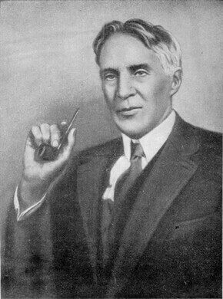
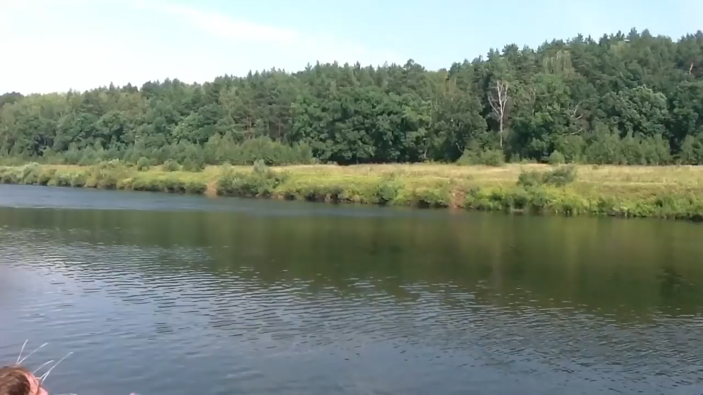
Американский экспериментатор Роберт Уильямс Вуд (1868–1955) кинул в воду кусок натрия.

Slide 11
Сценка 5. НЕ ДВОРЯНСКАЯ НАУКА ГЕОГРАФИЯ
(За столом сидят 2 купчихи и мальчик, пьют чай.)
1 купчиха: А учился ли Митрофан географии?
2 купчиха: Да скажи ему, сделай милость, какая это наука: он ее и расскажет.
1 купчиха: Описание Земли.
2 купчиха: А чему бы это служило на первый случай?
1 купчиха: На первый случай годилось бы к тому, что ежели случилось ехать,
так знаешь, куда едешь!
2 купчиха: Ах, моя матушка! Да извозчики-то на что? Это их дело. Эта наука не дворянская. Дворянин только скажи: повези меня туда – свезут, куда изволишь.
1 купчиха: А если с извозчиком что случится в дороге, что делать будешь?
2 купчиха: Всыпать извозчику плетей 20, быстро выздоровеет и дальше повезет.
Не учи, Митрофанушка, эту науку.
Вопрос
1. В каком российском городе происходило действие сказки К. И. Чуковского «Мойдодыр»? Аргументируйте свой ответ.

Slide 12
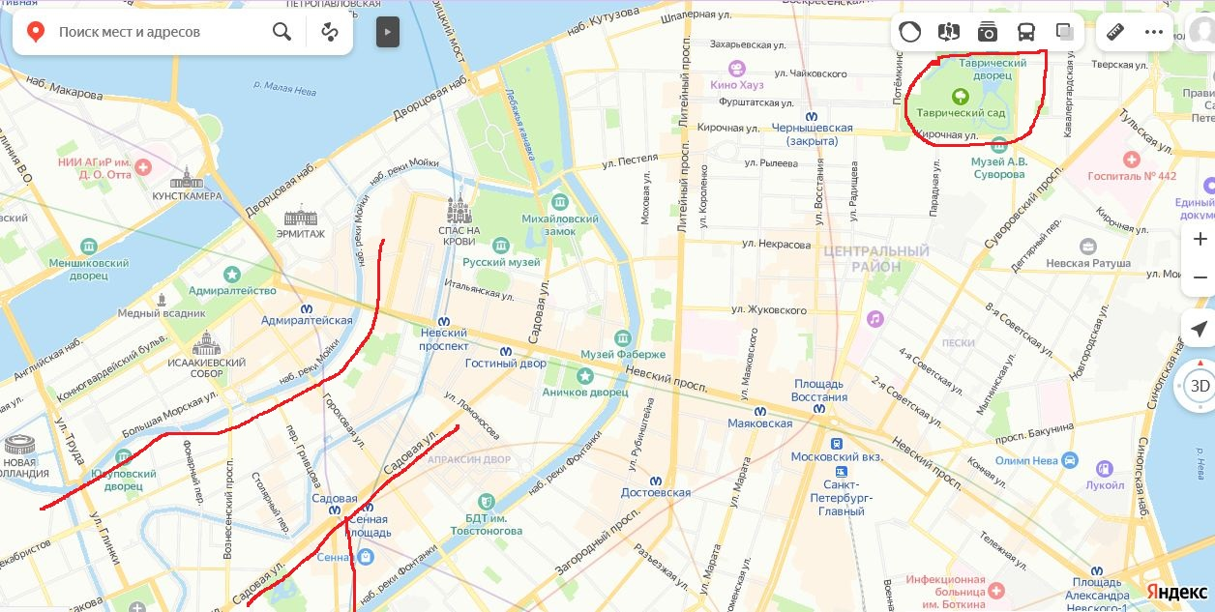

Slide 13

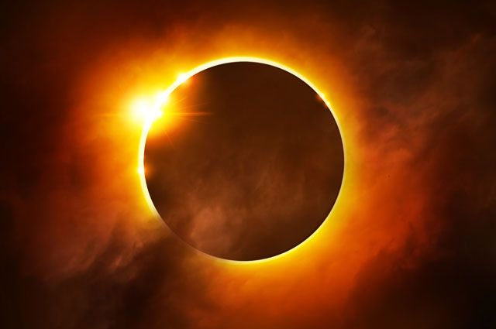
2. Какое явление описал поэт Левушкин в своих строках:
Как есть наважденье прямое: Ни сумерек нету, ни звезд –
Лишь солнце умоется в море
И вновь занимает свой пост.
А. Полярный день за полярным кругом.
Б. Солнечное затмение.
В. Восход Солнца.

Slide 14
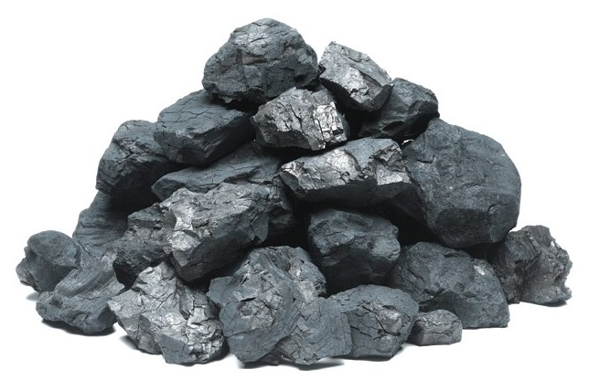
3. О каком полезном ископаемом Петр I сказал: «Сей минерал,
если не нам, то потомкам нашим зело полезен будет»?
А. Железная руда.
Б. Каменный уголь.
В. Асфальт.

Slide 15
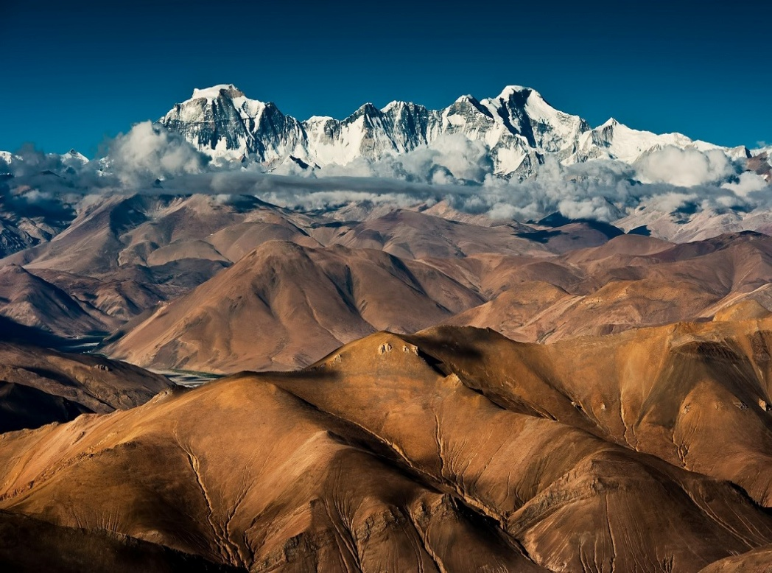
4. Великий русский путешественник Н. М. Пржевальский
не раз был на волосок от смерти, но, как известно, не имел привычки жаловаться на судьбу. Вспоминая о своих странствиях, он написал однажды: «Днем там нельзя работать – чернила высыхают от жары, а ночью замерзают от стужи, не успеешь перо донести до бумаги…»
Куда судьба забросила путешественника?
А. Пустыня Гоби.
Б. Кордильеры.
В. Нагорья Центральной Азии.

Slide 16
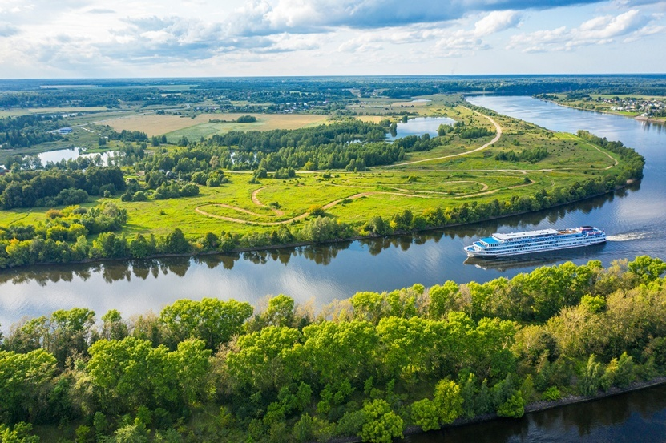
5. Один берег в низовьях этой реки находится в Европе, другой – в Азии.
О какой реке идет речь?
А. Дунай.
Б. Днепр.
В. Волга.

Slide 17
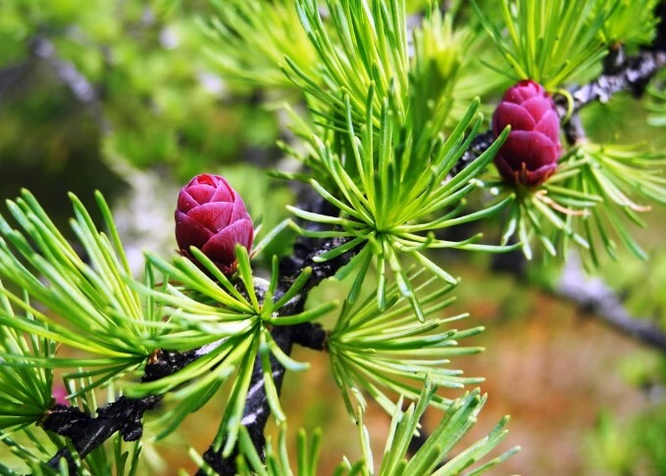
Какое дерево является самым распространенным в
России?
А. Сосна.
Б. Ель.
В. Лиственница.

Slide 18
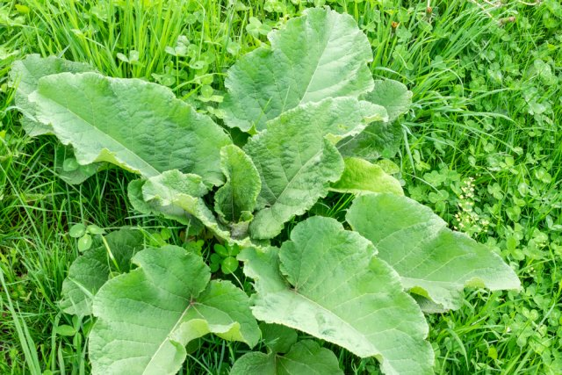
2. Какую липучую траву с большими листьями привезли во Францию из России в 1814 г., и долгое время французы называли ее «русской заразой». Кстати, теперь открыли так много у нее лечебных свойств, что специально выращивают ее.
А. Подорожник.
Б. Лопух.
В. Мокрица.

Slide 19
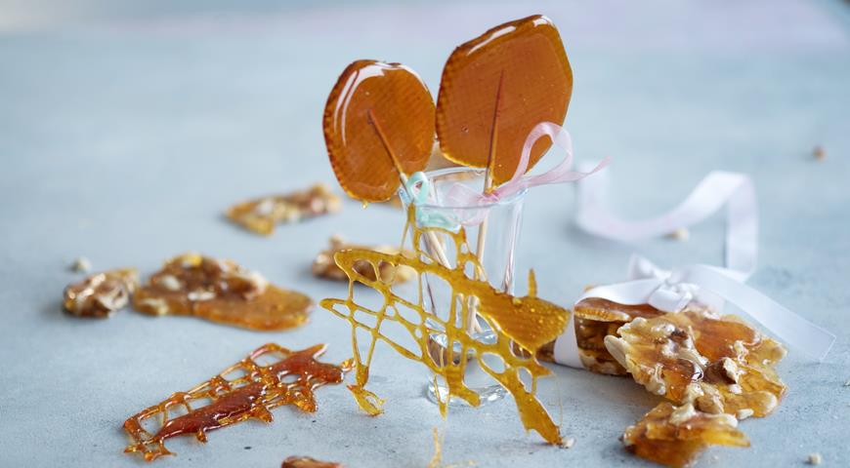
3. Что в Древнем Египте делали из фиников, в Древней Руси – из кленового сиропа, меда, патоки, а в Европе вместо этого использовали засахаренные фрукты?
А. Кисель.
Б. Конфеты.
В. Зефир.

Slide 20
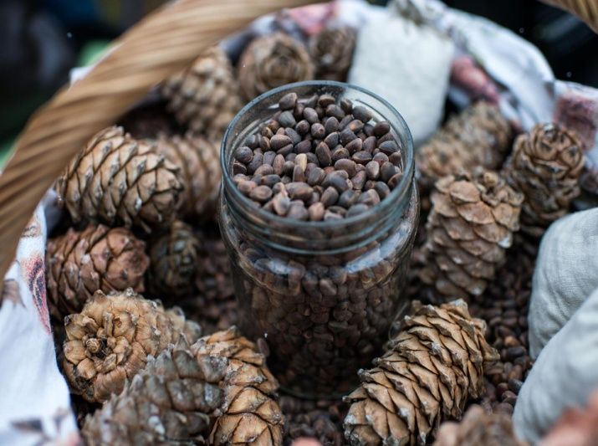
4. Что такое «таежные коровы», дающие «таежное молоко»?
А. Кедровые орехи.
Б. Корни лопуха.
В. Одуванчики.

Slide 21
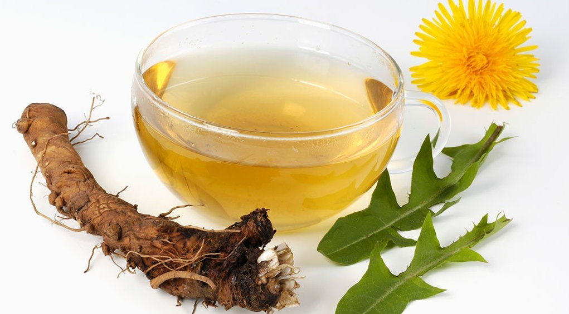
5. А что в лесу заменит морковку, повидло, петрушку, кофе?
А. Корни лопуха.
Б. Корни одуванчиков.
В. Иван-чай.

Slide 22
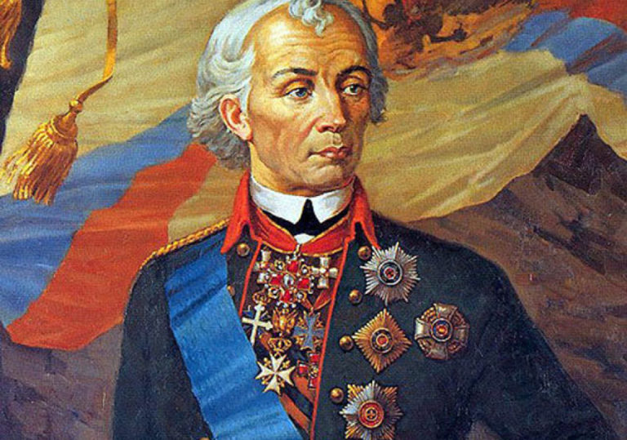
1. Он знал 8 языков, был одним из первых альпинистов.
2. Но при огромных заслугах перед Отечеством, у него одна
из самых скромных могил в мире.
3. Он вел спартанский образ жизни.
4. Не проиграл ни одного сражения, даже памятник ему в Санкт-Петербурге на Марсовом поле, не убранный в блокаду, не был задет ни одним снарядом.
Ответ: А. В. Суворов.

Slide 23
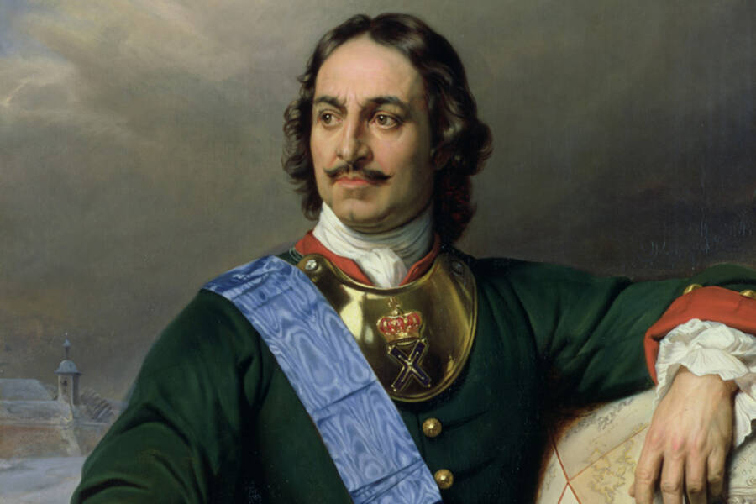
1. На своей личной печати он вырезал: «Я ученик и нуждаюсь в учителях».
2. Он учился всю жизнь, заставлял учиться подданных, а по возвращении часто сам экзаменовал их.
3. Он работал простым плотником на верфи в Голландии, не боялся никакого труда, но и того же требовал у своих подданных.
4. При нем Россия сделала огромный шаг вперед, несмотря на все трудности.
Ответ: Петр I.

Slide 24
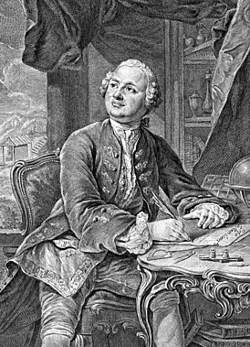
1. Он рано научился читать, страстно хотел учиться.
2. За свою жизнь сделал много открытий, причем в
самых разных областях.
3. Один французский историк считал, что в России
живет как минимум 2 человека с такими же именем и фамилией.
4. Является создателем первого Университета в нашей стране.
Ответ: М. В. Ломоносов.

Slide 25
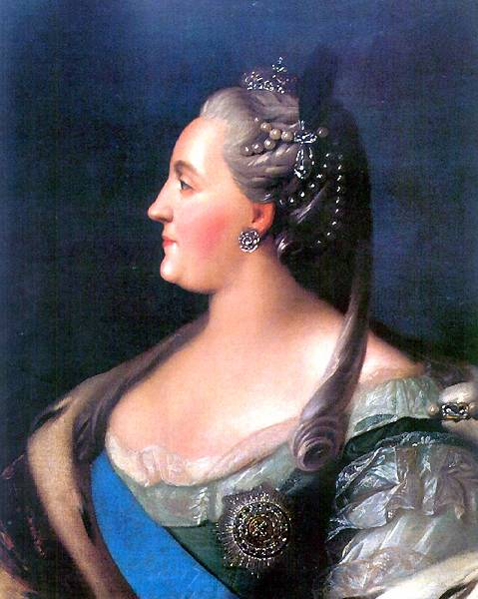
1. Эта женщина – одна из умнейших людей своего времени.
2. Родилась не в России.
3. Урожденная Софья Фредерика Августа Анхальт Цербская.
4. Она сумела заставить уважать Россию, считаться с ней при решении всех важнейших мировых проблем своего времени.
Ответ: Екатерина II.

Slide 26
Спасибо за игру!

